Slide 1
TRƯỜNG MẦM NON HOA MỘC LAN
PHÁT TRIỂN NHẬN THỨC
Hoạt động Khám phá xã hội
Đề tài: Tìm hiểu ngày tết Hàn thực
Lứa tuổi: Mẫu giáo Lớn 5 - 6 tuổi
Năm học: 2023 - 2024

Slide 2
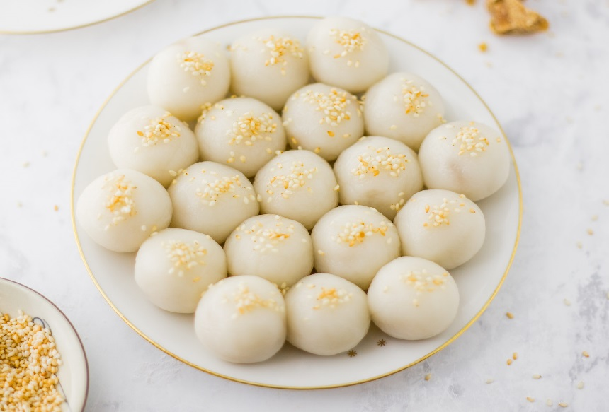
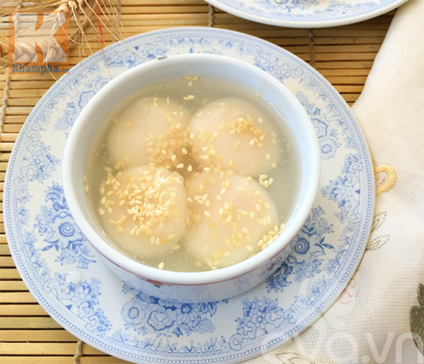
- Có dạng viên tròn, có vỏ bên ngoài màu trắng
- Có nhân ngọt từ đường mật
- Được làm từ bột gạo nếp
- Thả luộc trong nồi nước sôi, khi bánh nổi lên mặt nước vớt ra vừa chín tới
- Khi ăn rắc thêm chút vừng
Bánh Trôi
- Được nặn thành hình tròn dẹt
- Có nhân làm từ đậu xanh
- Được làm từ bột gạo nếp
- Thả luộc trong nồi nước sôi, khi bánh nổi lên mặt nước vớt ra
- Khi ăn đặt lên bát nhỏ, đổ nước đường lên trên, rắc thêm chút hạt vừng rang
Bánh Chay

Slide 3
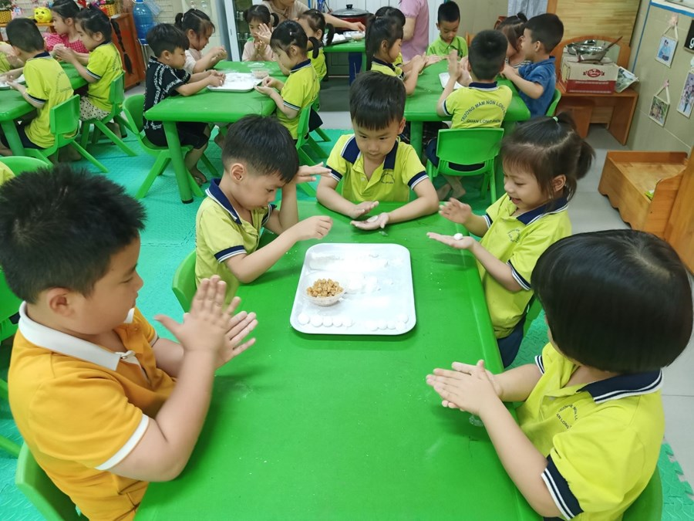
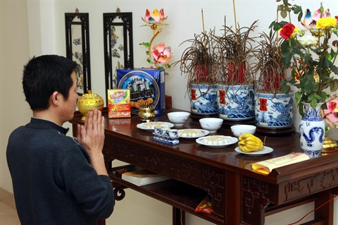
Cúng gia tiên
Nặn bánh trôi

Slide 4
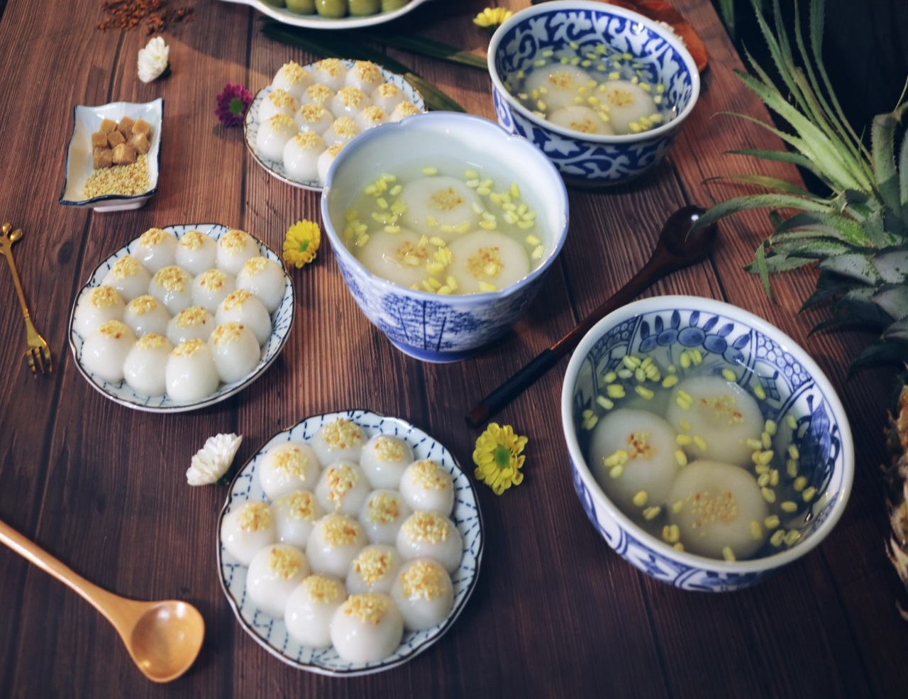
Vào ngày 3/3 Âm lịch, các gia đình làm bánh trôi, bánh chay cúng ông bà, tổ tiên và không kiêng đốt lửa. Ở nhiều nơi, dân ta cũng làm bánh trôi bánh chay cúng thần hoàng. Những món ăn được nấu trong dịp này làm ra đều được cúng gia tiên với ý nghĩa con cháu một lòng hướng về tổ tiên, nguồn cội.
Đặc biệt, trong dịp này người đi xa quê sẽ đoàn tụ cùng gia đình, cùng đi tảo mộ người đã khuất và sum họp bên bữa cơm gia đình.

Slide 5
- Có dạng viên tròn, có vỏ bên ngoài màu trắng
- Có nhân ngọt từ đường mật
- Được làm từ bột gạo nếp
- Khi ăn có vị ngọt
- Có dạng hình tròn dẹt, vỏ bên ngoài màu trắng
- Có nhân làm từ đậu xanh
- Được làm từ bột gạo nếp
- Khi ăn có vị bùi từ nhân đậu xanh, vị ngọt từ nước đường

Slide 6
TRÒ CHƠI

Slide 7
Câu 1: Bánh trôi có đặc điểm gì?
1: Có dạng hình tròn, vỏ ngoài màu trắng
2: Có dạng hình tròn, vỏ ngoài màu vàng
3: Có hình tròn dẹt, vỏ ngoài màu trắng

Slide 8
Câu 2: Nhân bánh trôi được làm từ gì?
1: Nhân được làm từ thịt
2: Nhân được làm từ đường mật
2: Nhân được làm từ rau

Slide 9
Câu 3: Bánh chay có đặc điểm gì?
1: Có dạng hình tròn, vỏ ngoài màu vàng
2: Có dạng hình tròn dẹt, vỏ ngoài màu vàng
3: Có dạng hình tròn dẹt, vỏ ngoài màu trắng

Slide 10
Câu 4: Nhân bánh chay được làm từ gì?
1: Nhân được làm từ đậu xanh
2: Nhân được làm từ đường
2: Nhân được làm từ rau

Slide 11
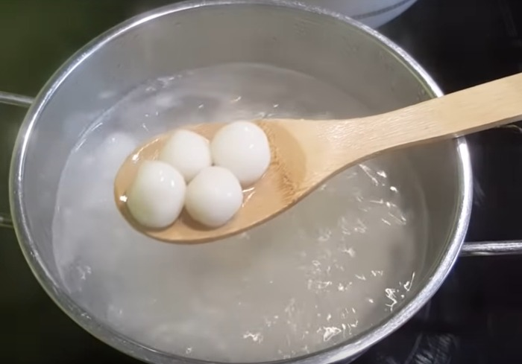
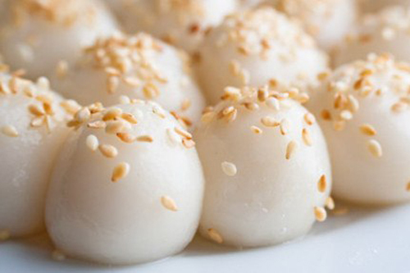
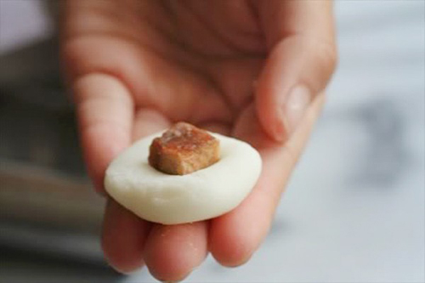
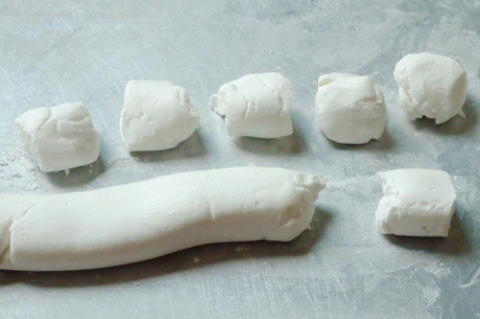
Quy trình làm bánh trôi
BƯỚC 1:
BƯỚC 2:
BƯỚC 4:
BƯỚC 3:
Thả luộc trong nồi nước sôi, khi bánh nổi lên mặt nước vớt ra vừa chín tới
Rắc vừng lên bánh
Ấn dẹt, để viên đường vào giữa và vê tròn
Chia bột thành từng khúc đều nhau có chiều dài khoảng 1 đốt ngón tay

Slide 12
Kết thúc bài học
Hẹn gặp lại vào các giờ học sau

